Slide 1

SUT Sports & Health Center
Presented by NorChor

Slide 2
Agenda
01
Brief
02
Insight
03
Solutions

Slide 3
Brief

Slide 4
Brief
“
ปรับปรุงสถานกีฬาให้เป็นที่รู้จักของนักศึกษา
โดยพัฒนาประสบการณ์ของผู้ใช้งาน
จนเป็นที่น่าพึงพอใจ
”

Slide 5
Insights

Slide 6
Issues
ขาดการประชาสัมพันธ์ที่ดี
ไม่ทราบขั้นตอนการสมัครสมาชิก
เครื่องออกกำลังกายมีป้ายบอกเป็นบางเครื่อง ทำให้ผู้ใช้ ใช้งานไม่ถูกต้อง
ป้ายบอกเส้นทาง ภายในอาคารและภายนอกสนามภายนอกที่ไม่ชัดเจน

Slide 7
Touch Point
อบซาวน่า (สำหรับนักศึกษา) มีบริการดีๆ และฟรีหลายอย่าง เช่น ฟิสเนต นวด
มีเครื่องเล่น เครื่องออกกำลังกายหลากหลาย มีมาตราฐาน และแยกประเภทอุปกรณ์การออกกำลังกายไว้ได้ชัดเจน เช่น เครื่องคาดิโออยู่โซนเดียวกัน
บรรยากาศโดยรวมดี สระว่ายน้ำร่มรื่น
จัดโซนนิ่งของสนามต่างๆได้ดี เช่น สนามกลางแจ้งรวมอยู่ด้วยกันห้องน้ำสะอาด ที่จอดรถกว้างขวาง

Slide 8
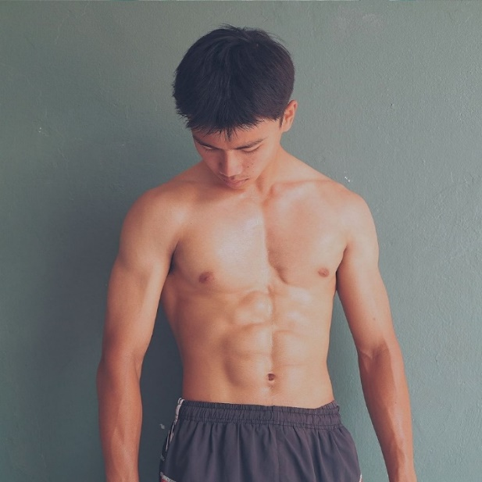



Persona #1
Social Media
ชื่อ : นาราชา หงษ์ทอง
อายุ : 21
อาชีพ : นักศึกษา
แรงจูงใจ
ต้องการให้ฟิตเนสมีกฎระเบียบชัดเจน
ต้องการให้มีป้ายอธิบายเครื่องออกกำลังกายชัดเจน
ติดตามข้อมูลข่าวสารของฟิตเนส
งานอดิเรก
ออกกำลังกาย
เล่นเกมส์
ฟังเพลง
วาดรูป

Slide 9
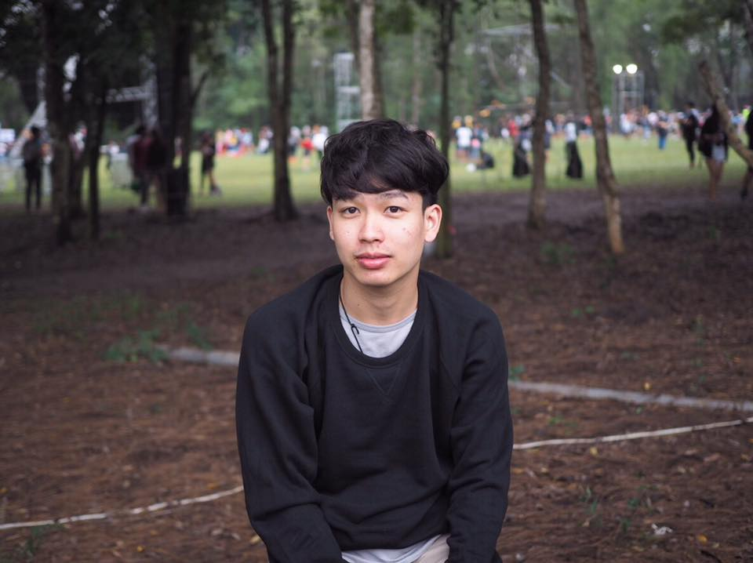
Persona #2
Social Media
ชื่อ : กำพล ม่วงศรี
อายุ : 21
อาชีพ : นักศึกษา
แรงจูงใจ
ไม่ทราบขั้นตอนการใช้บริการ
ไม่เห็นความจำเป็นในการใช้บริการ
การสมัครยุ่งยากเกินไป ใช้เวลานาน
งานอดิเรก
ดูหนัง
เล่นเกมส์
เลี้ยงสัตว์
ออกปาร์ตี้

Slide 10
Goal & Strategy
Goal
“ สร้างการรับรู้ การประชาสัมพันธ์ ให้คนเข้าใจและถึงได้ทุกบริการ ”
Strategy
“ Easy to Access ”

Slide 11
Solutions

Slide 12
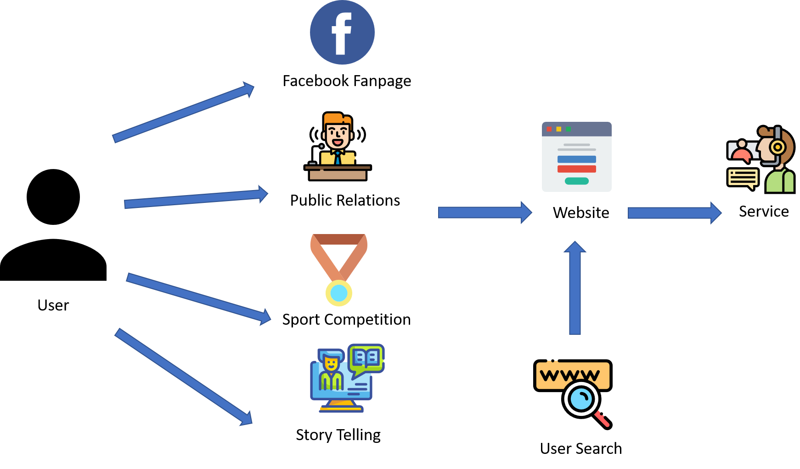
User journey

Slide 13
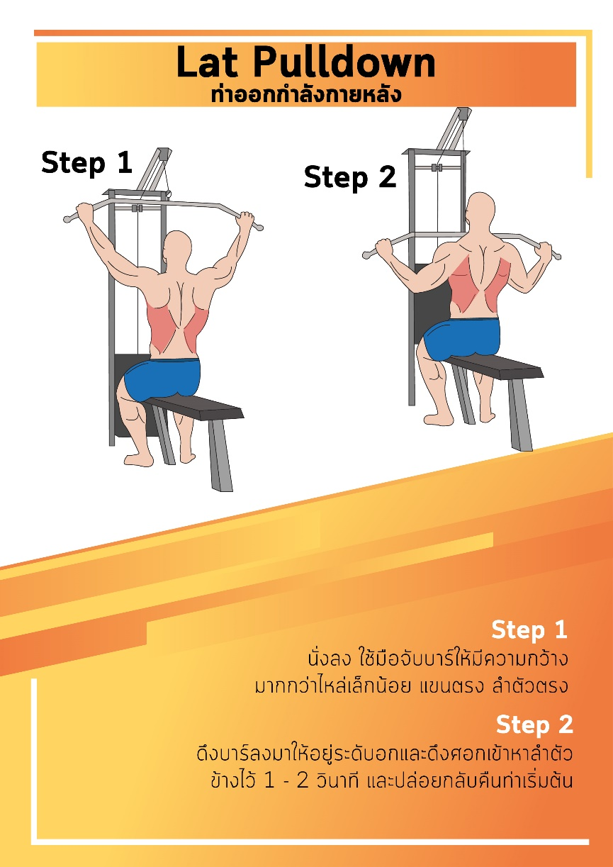
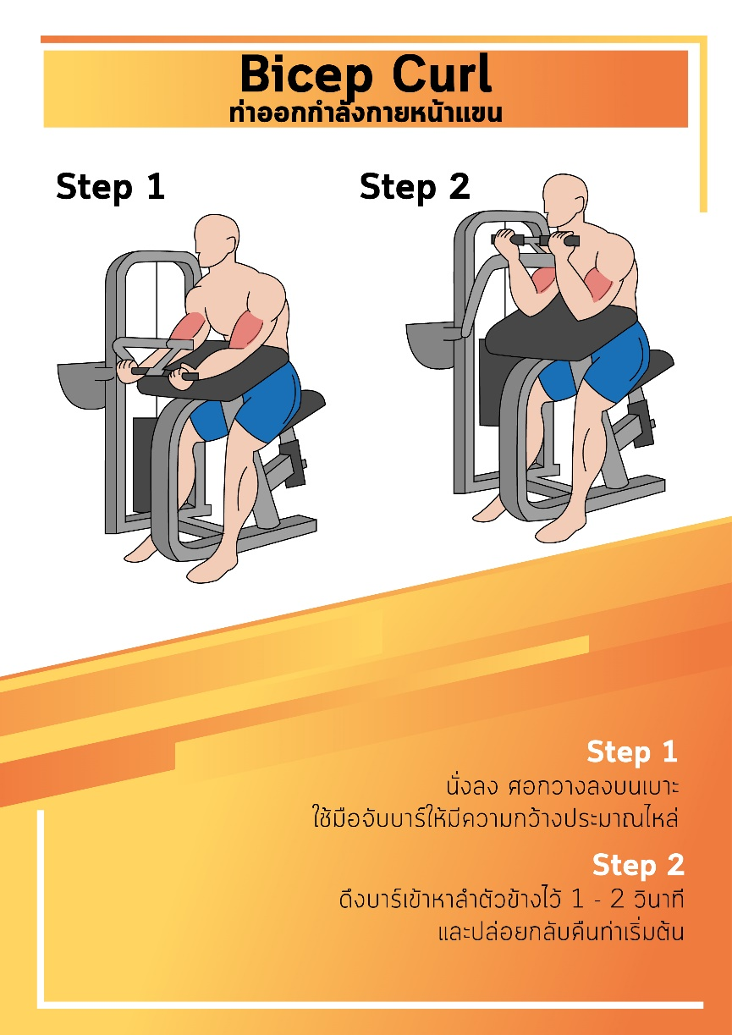
Infographic (machine)

Slide 14
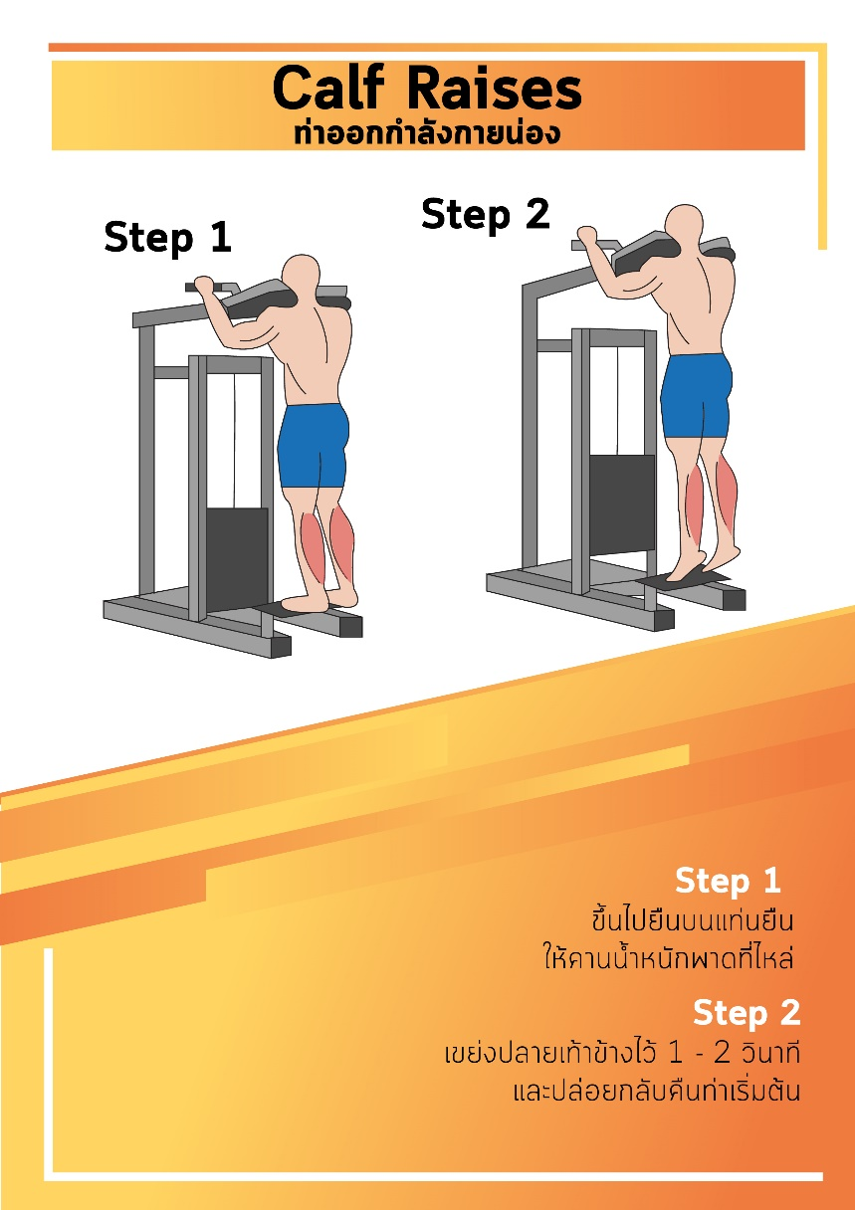
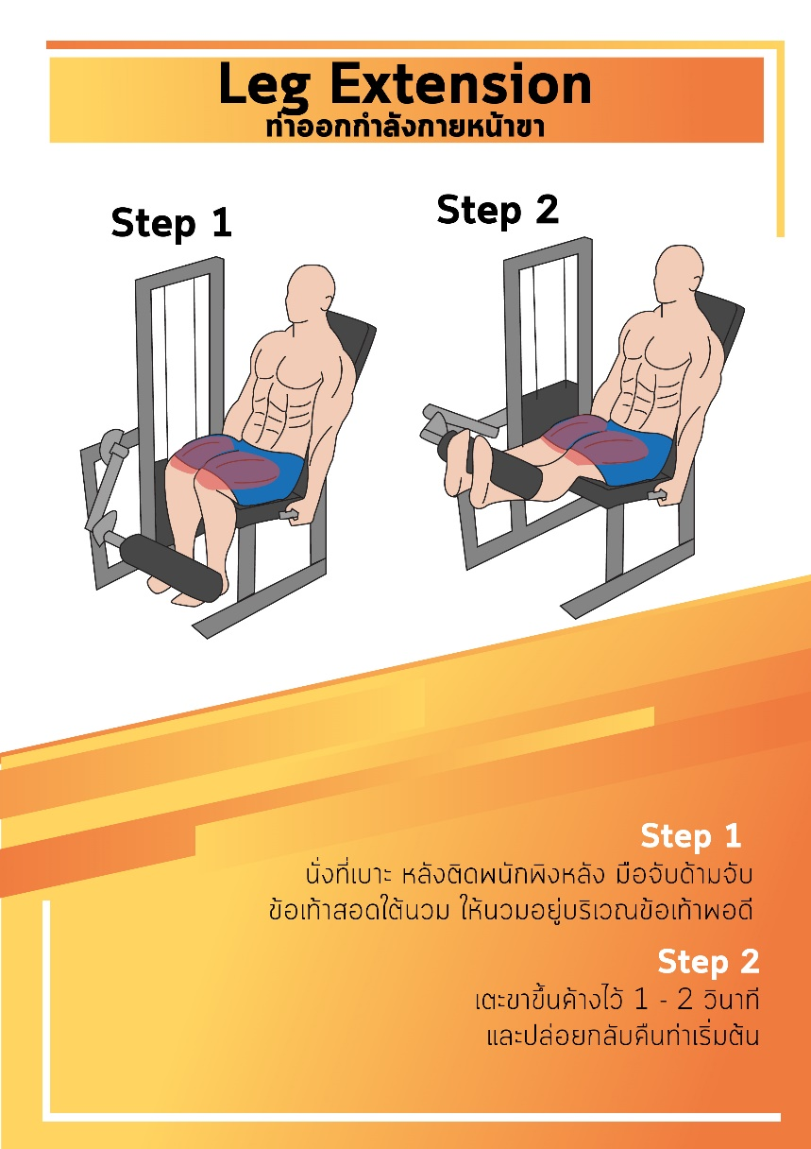
Infographic (machine)

Slide 15
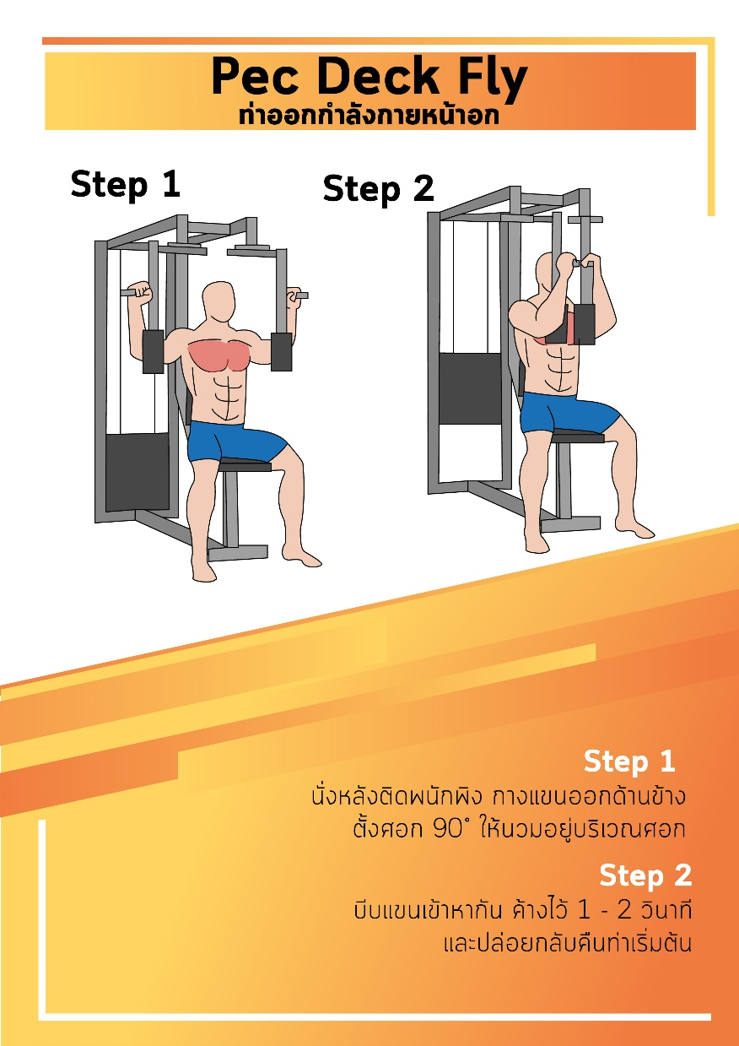
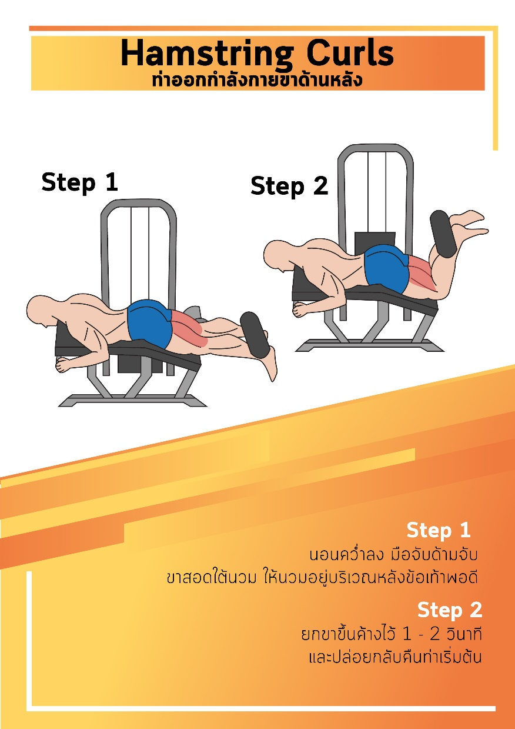
Infographic (machine)

Slide 16
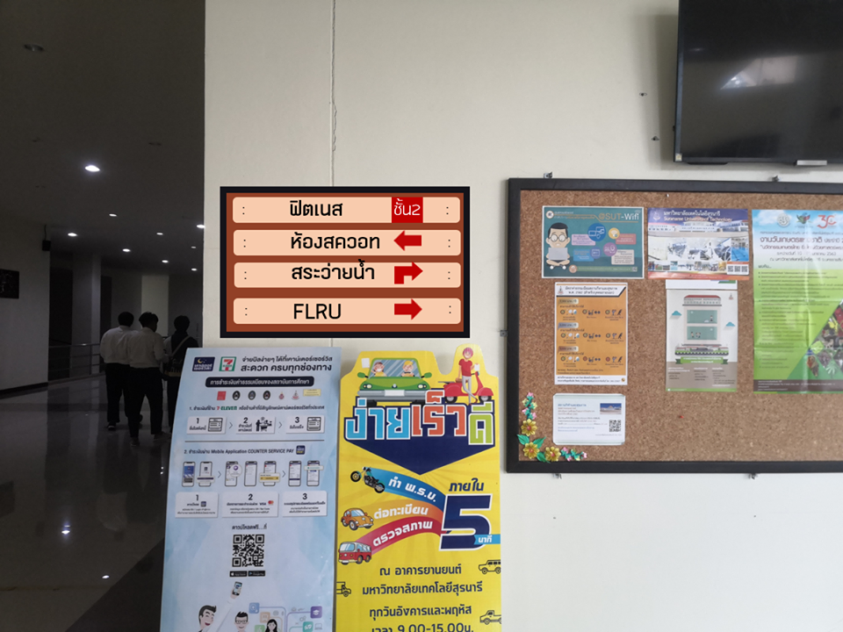
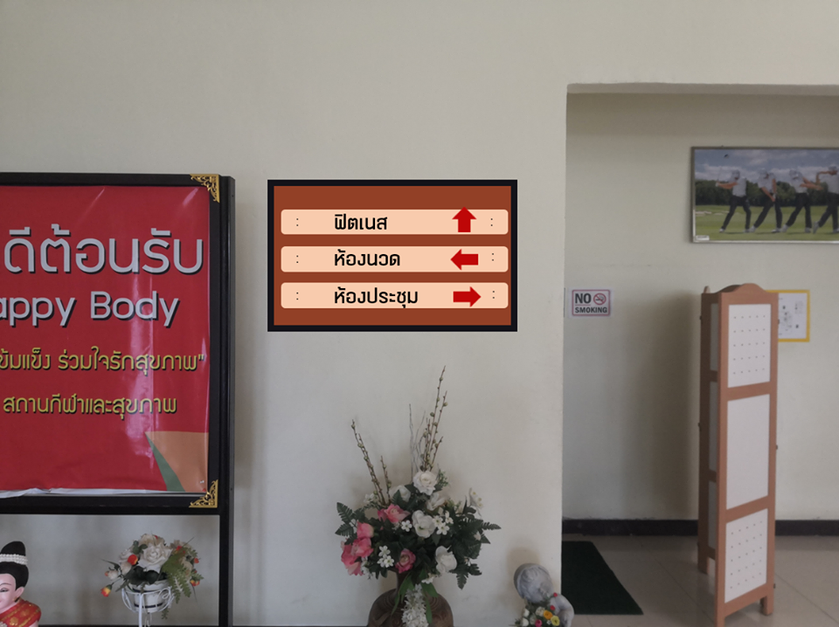
Lable

Slide 17
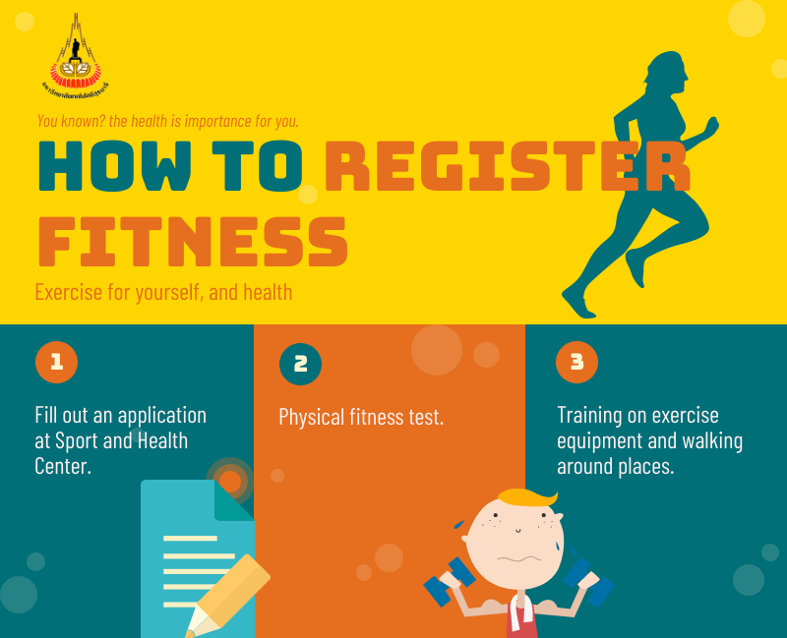
Infographic (register)

Slide 18
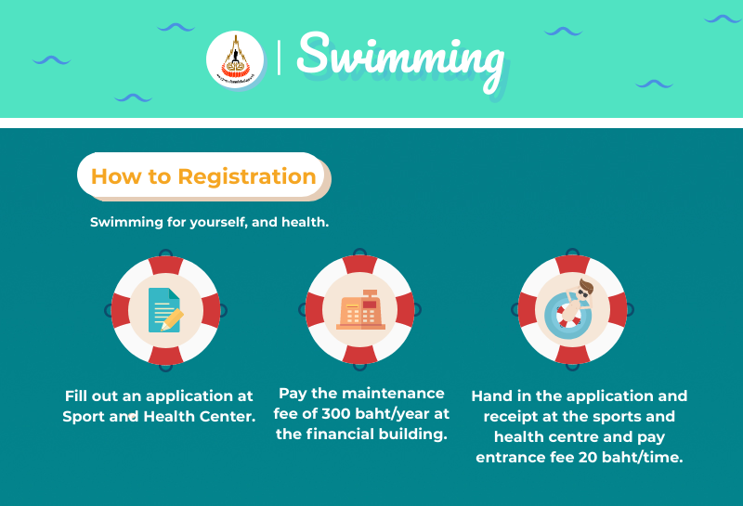
Infographic (register)

Slide 19
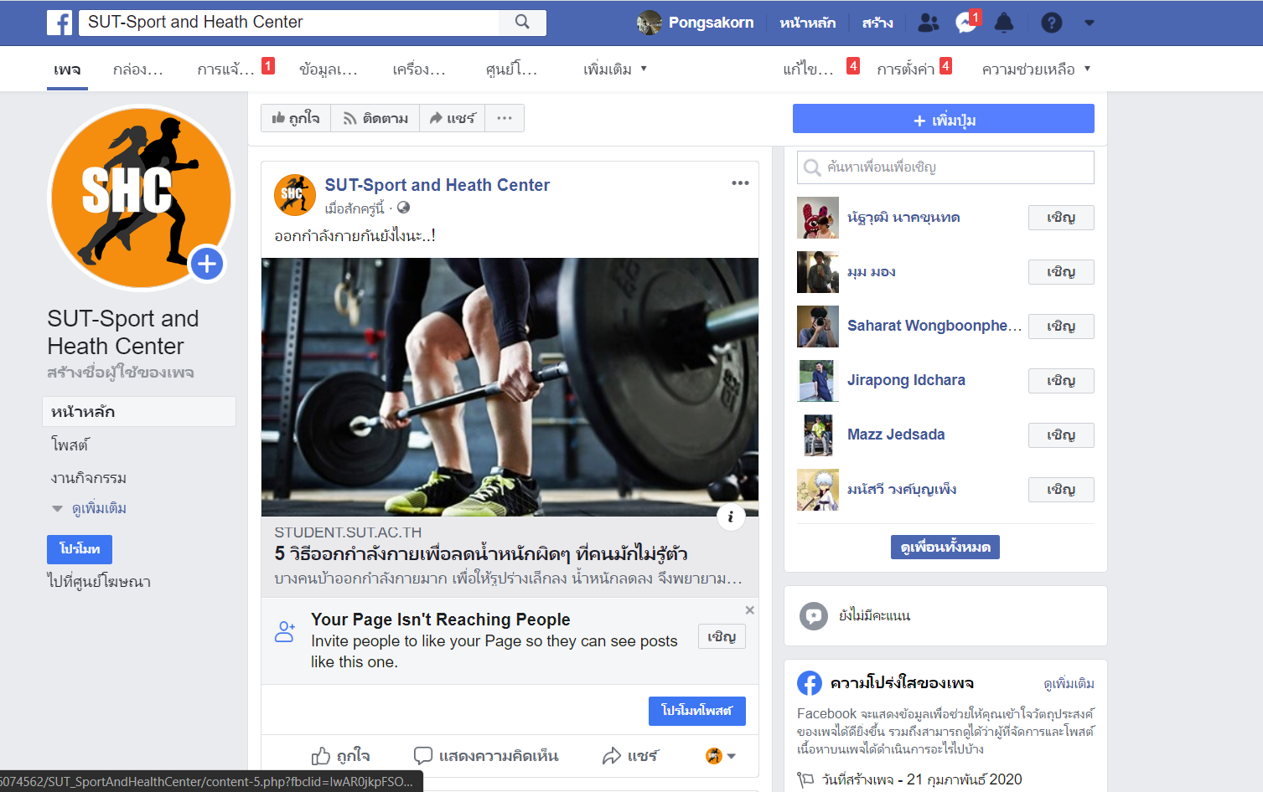
Facebook Page

Slide 20
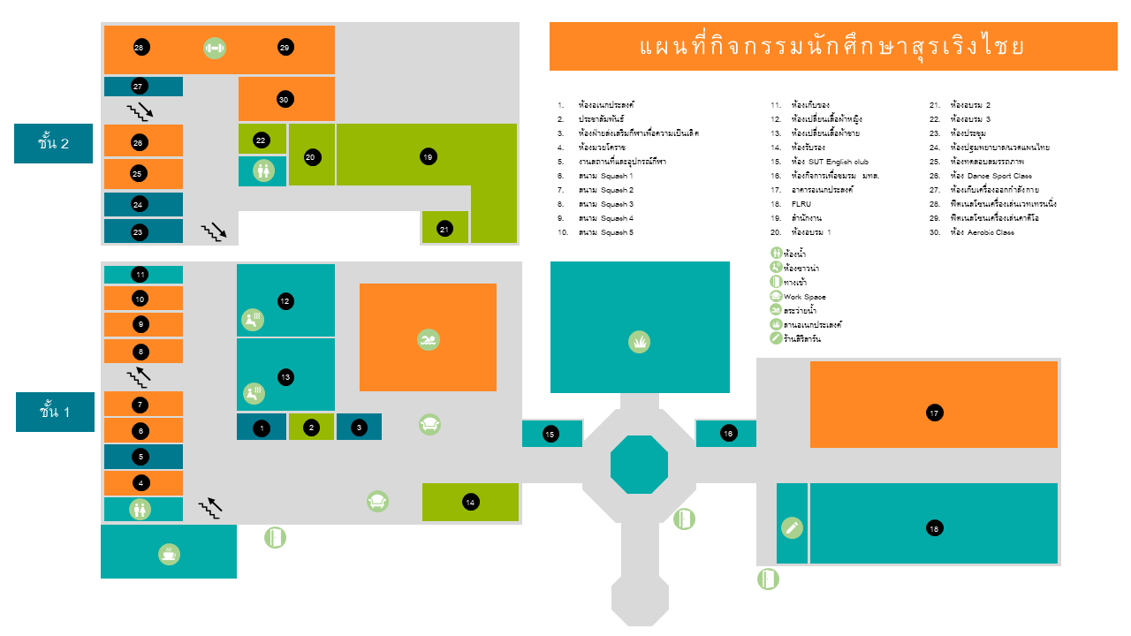
Infographic (map)

Slide 21







Infographic (map)
แผนที่สถานกีฬามหาวิทยาลัยสุรนารี
ทางไปบ้านพักบุคลากร
สนามบอล 1
สนามเทนนิส
โรงอาหารดอนตะวัน
สนามบาสเก็ตบอล
สนามฟุตซอล
สนามบอล 2
สนามตะกร้อ
สนามวอลเล่บอล
S 15
สนามวอลเล่บอลชายหาด
สนามสุรพลากีฬาสถาน
สนามบอล 3
สนามมวย
อาคารกีฬาภิรมย์
กลุ่มอาคารกิจกรรมนักศึกษาสุรเริงไชย
สนามแบดมินตัน
ถนนสุรวิถี
ส่วนกิจการนักศึกษา
สนามเปตอง
ถนนมหาวิทยาลัย
อาคารเรียนรวม 1

Slide 22
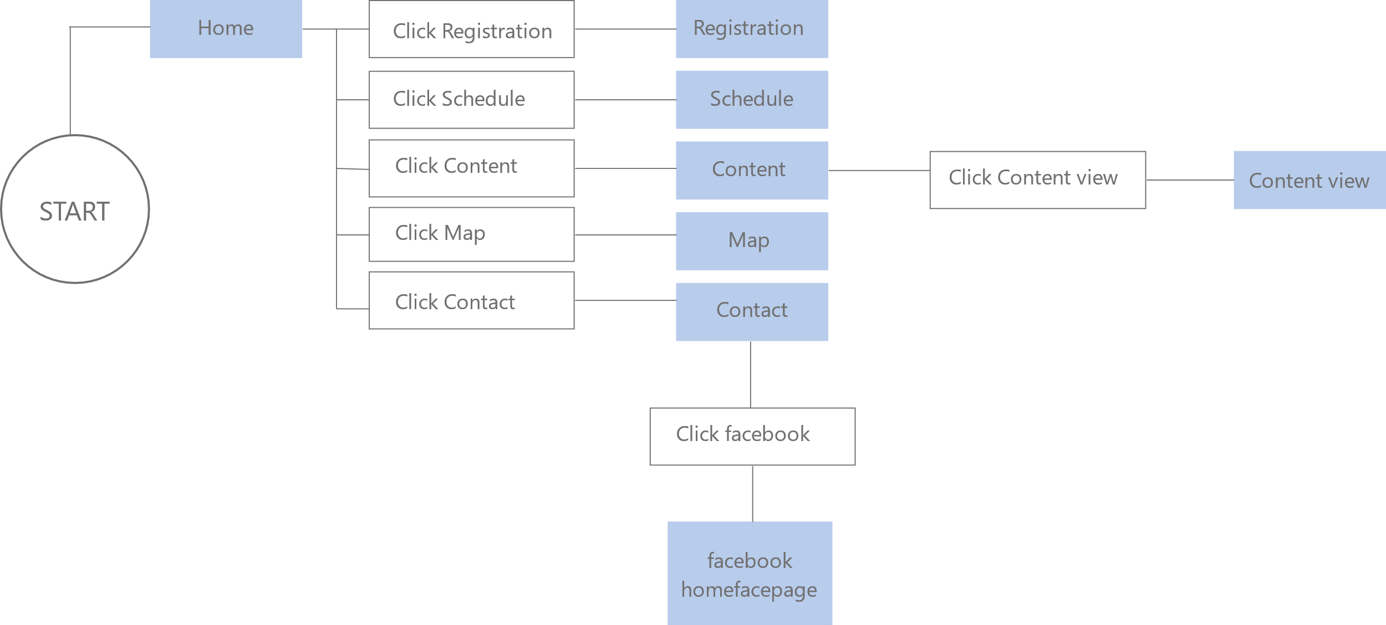
User Flow

Slide 23
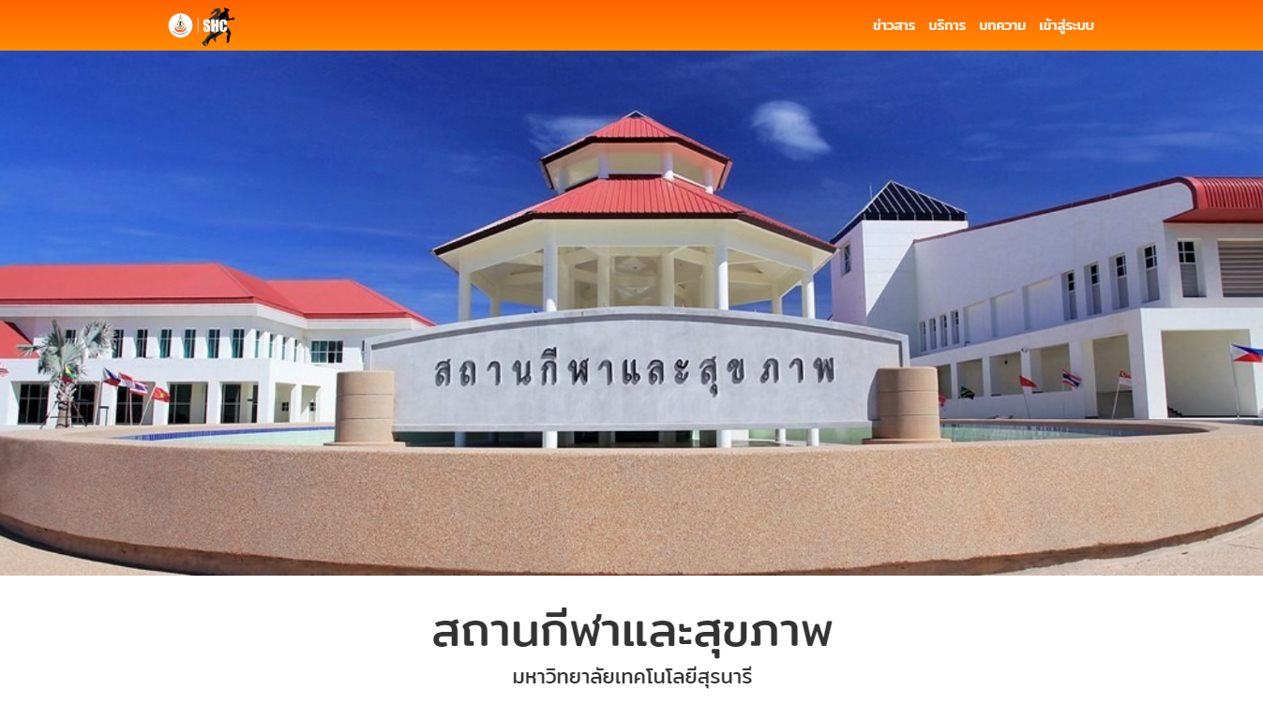
Website

Slide 24
THANK YOU
Do you have any question?

